Slide 1

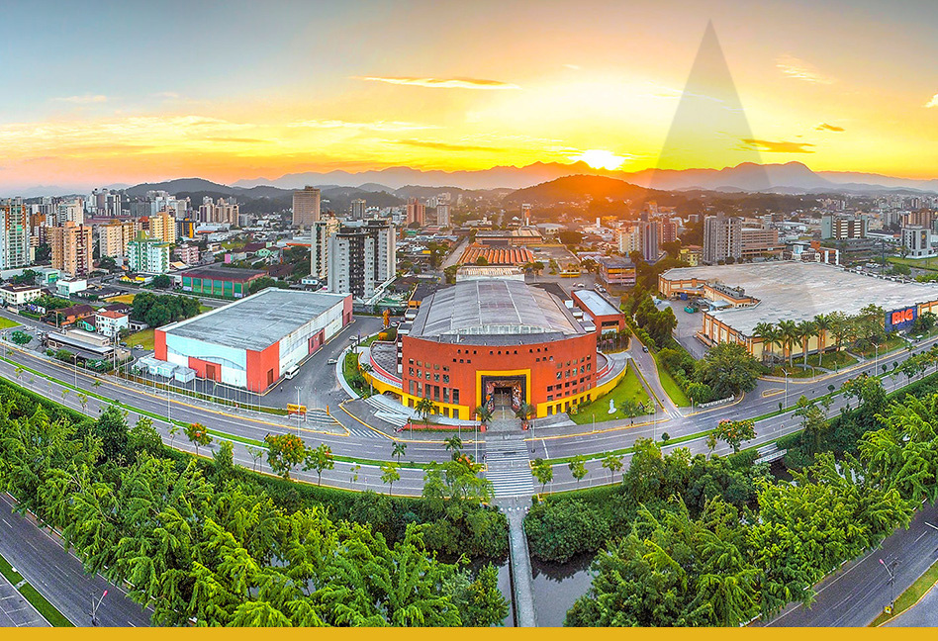


Slide 2
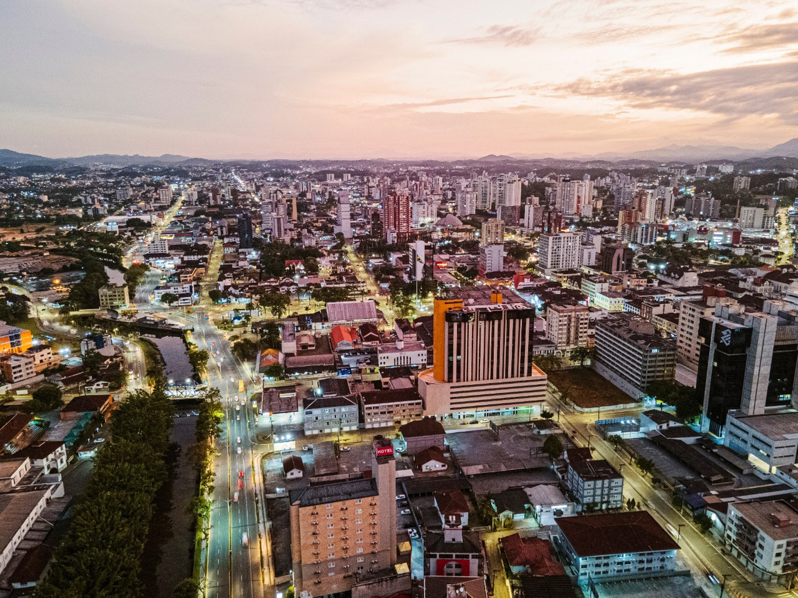
Objetivos
O MOTIVO DA NOSSA UNIÃO
Esse núcleo nasce com o intuito de potencializar a produção cultural da cidade através do fortalecimento de eventos, instituições de ensino e projetos culturais de diferentes áreas, potencializando a cadeia produtiva do setor e gerando desenvolvimento humano, economia e turismo para Joinville.

Slide 3




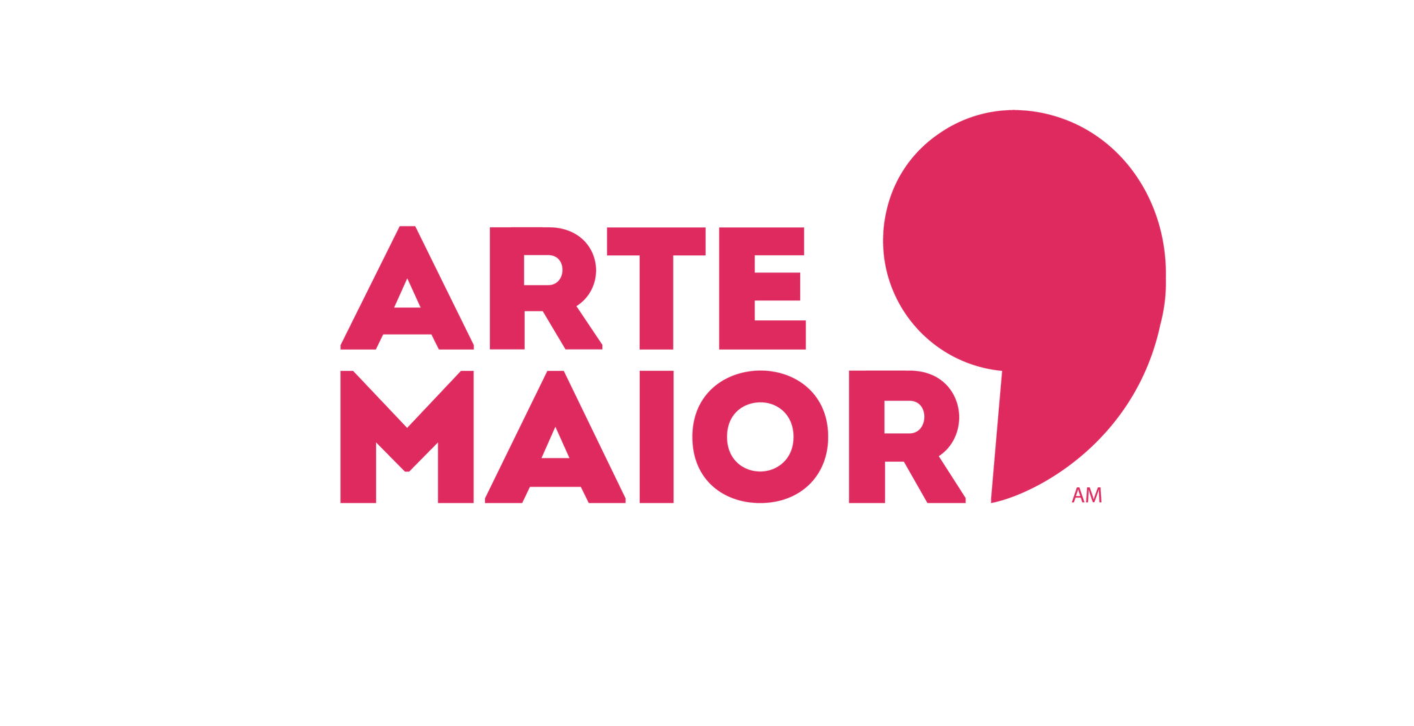



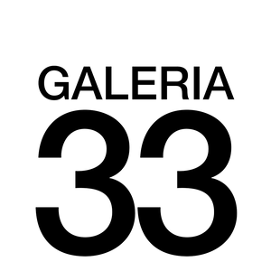




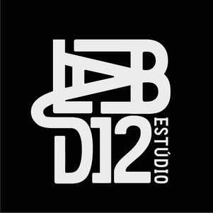
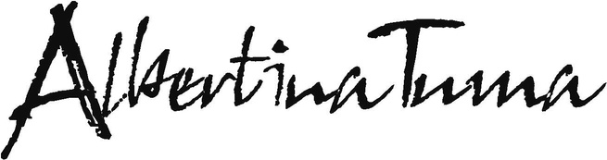


Quem somos?
Formado por importantes players da cultura da cidade entre: empresas, produtores e artistas, o núcleo será uma grande força de atração de recursos e ampliação do mercado da Industria da Cultura através da mobilização do empresariado, poder público, terceiro setor e toda a sociedade para que tenhamos uma Indústria da Cultura forte pujante que significa desenvolvimento e riqueza para Joinville.

Slide 4
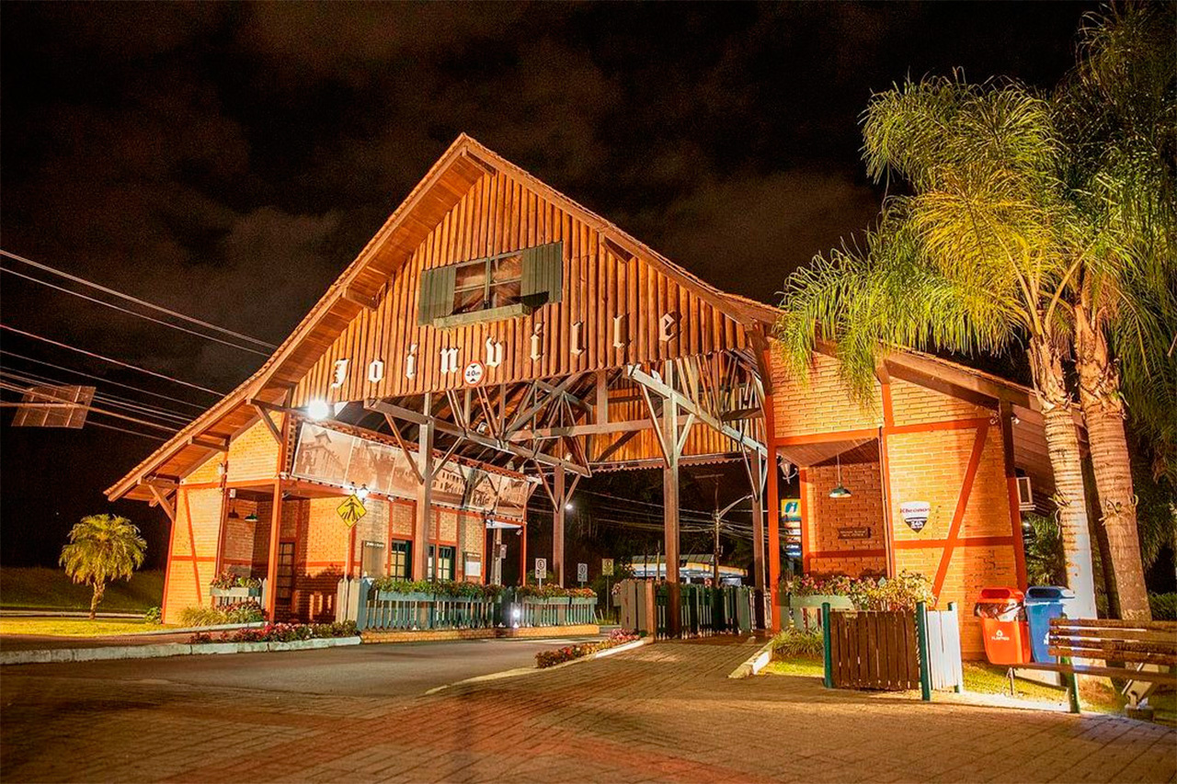
JOINVILLE
100%

Slide 5


O MOVIMENTO
Joinville, uma cidade repleta de potencial econômico, está pronta para dar um salto em seu desenvolvimento cultural, social e turístico. Para isso, surge o movimento Joinville 100%, uma iniciativa inovadora da ACIJ pelas mãos do NIC - Núcleo da Indústria da Cultura, que busca maximizar o aproveitamento dos recursos disponíveis por meio das leis de incentivo fiscal.

Slide 6

IMPACTANDO VIDAS
Com esse movimento, as empresas locais são convidadas a aplicar todo o seu potencial de recursos provenientes do IR, ICMS, ISS e IPTU em projetos culturais
promovendo um impacto significativo em várias esferas da cidade.
além de setores que crescem a cada ano como o de serviços e o comércio que proporcionam uma capacidade de investimento única no estado.
Joinville ja é reconhecida por sua indústria produtiva e empreendedora,
Contudo, é notório que a maior parcela desse potencial não é devidamente aplicada.

Slide 7
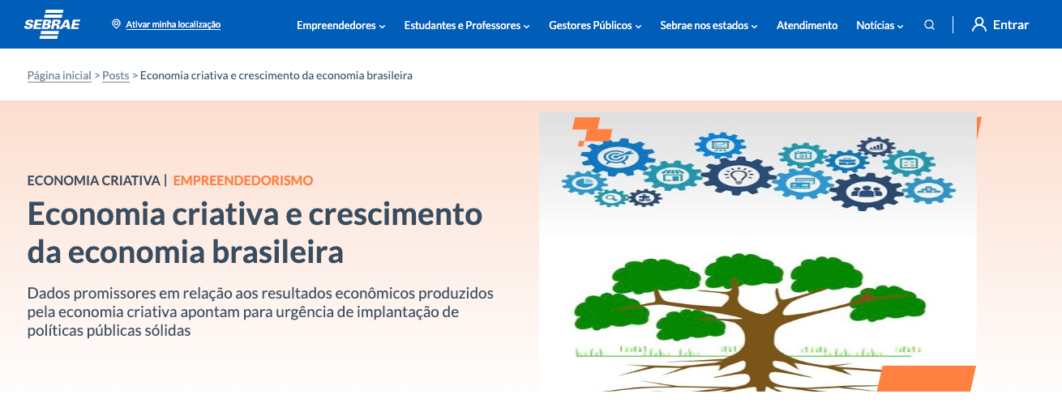
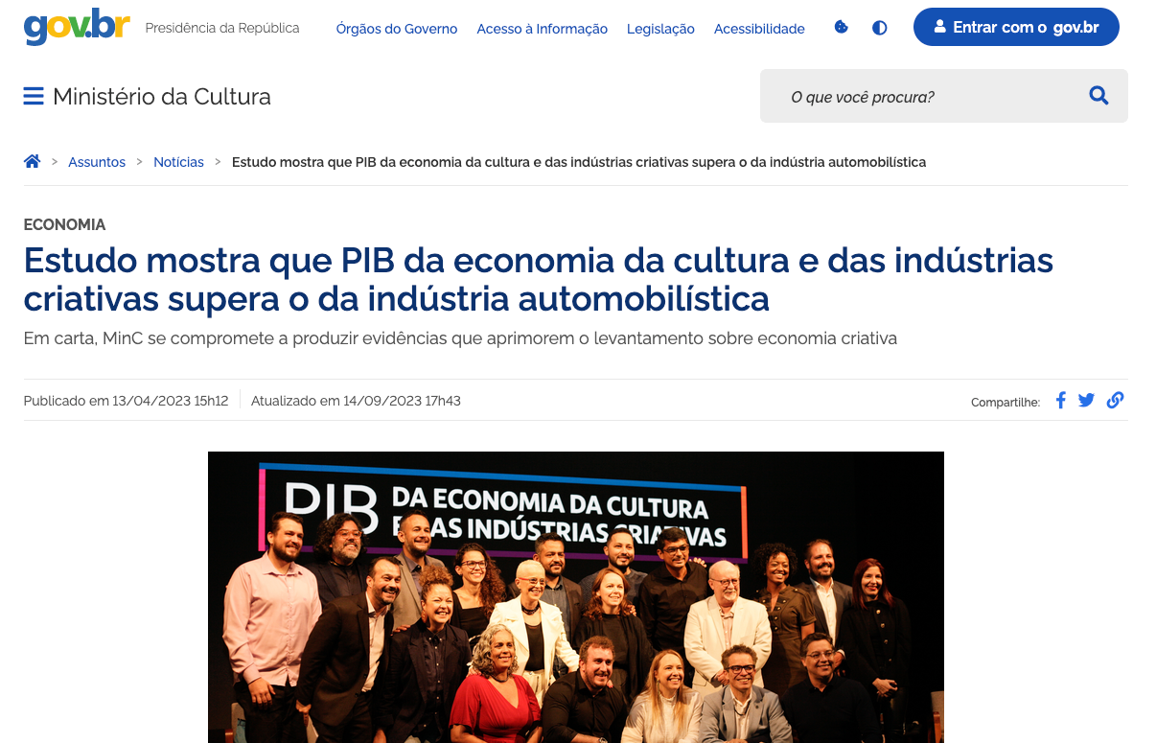
A importância da economia criativa para o desenvolvimento social e econômico no mundo contemporâneo, não só é amplamente difundida por diferentes representantes da sociedade, principalmente economistas que atestam o papel da economia criativa na geração de renda e emprego, como através de documentos produzidos por autarquias, terceiro setor e diversas outras instituições internacionais com dados divulgados anualmente sobre a participação dos setores criativos na economia mundial.
Em um destes estudos divulgados pela UNCTAD - Conferência das Nações Unidas sobre Comércio e Desenvolvimento - o Creative Economy Outlook de 2022, aponta que a participação da economia criativa é de 3,1% no PIB global, com quase 50 milhões de empregos gerados, correspondendo a 6,2% dos empregos no mundo.

Slide 8

ECONOMIA
CRIATIVA BR.
Em 2020, a economia da cultura e das indústrias criativas (ECIC) do Brasil movimentou R$ 230,14 bilhões, equivalente a 3,11% do Produto Interno Bruto (PIB). Os dados são do Observatório Itaú Cultural e foram divulgados durante o evento de lançamento da plataforma de mensuração do PIB da ECIC que aconteceu no dia 10 de abril, em São Paulo.

Slide 9

INDÚSTRIA DA CULTURA BR.
O PIB da economia da cultura e das indústrias criativas supera, por exemplo, o índice da indústria automobilística que registrou um valor de 2,1% no mesmo período. Além disso, o levantamento aponta que em 2022 o setor gerou 308,7 mil novos postos de trabalho em comparação com 2021. Foram 7,4 milhões de empregos formais e informais no país, o que equivale a 7% do total dos trabalhadores da economia brasileira. Em 2020 existiam mais de 130 mil empresas de cultura e indústrias criativas em atividade no país e a área foi responsável por 2,4% das exportações líquidas do país.

Slide 10
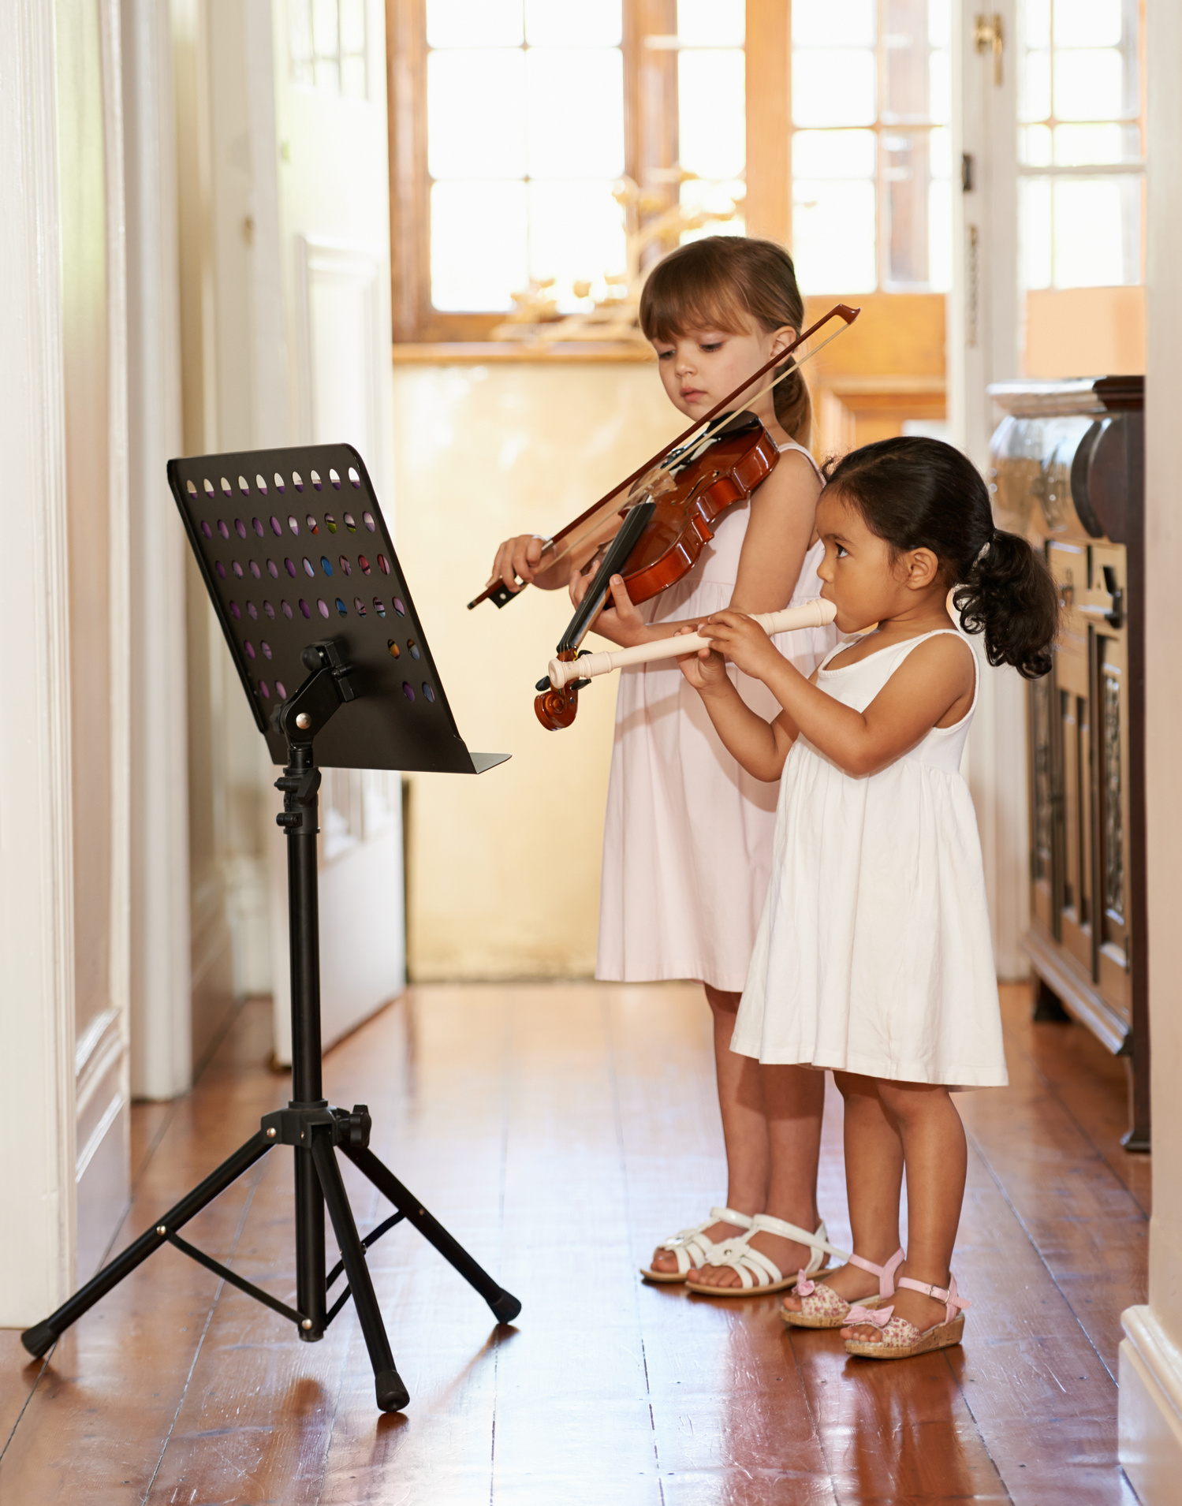
CENÁRIO DE SANTA CATARINA
ARRECADAÇÃO FEDERAL :
Santa Catarina é o 5° Estado que mais envia recursos para Brasília
2022: SC recolheu R$ 107 bilhões em impostos.
Só retornou R$ 10 bilhões.
Em Santa Catarina, mais de 2.000 indústrias podem fazer uso dos incentivos fiscais sociais. Juntas, somam um potencial de mais de R$ 250 milhões que poderiam ficar em SC.
JOINVILLE:
Potencial Indústrias de Joinville (Pessoa Jurídica) - R$ 40 milhões
Potencial Joinville (Pessoa Física) - R$ 38,7 milhões
Dados: FIESC

Slide 11
POTENCIAL DE
JOINVILLE
Valores estimados
Imposto de renda
ICMS - ESTADO - PIC
Joinville - ISS e IPTU
78.7 - milhões
73 milhões
5.5 milhões
Potencial ano
157.2 milhões

Slide 12







ENVOLVIDOS
IMPRENSA
TODA
SOCIEDADE
EMPRESAS
SETOR
DA
INDÚTRIA DA
CULTURA
SISTEMA
S
3° SETOR
PODER
PÚBLICO

Slide 13
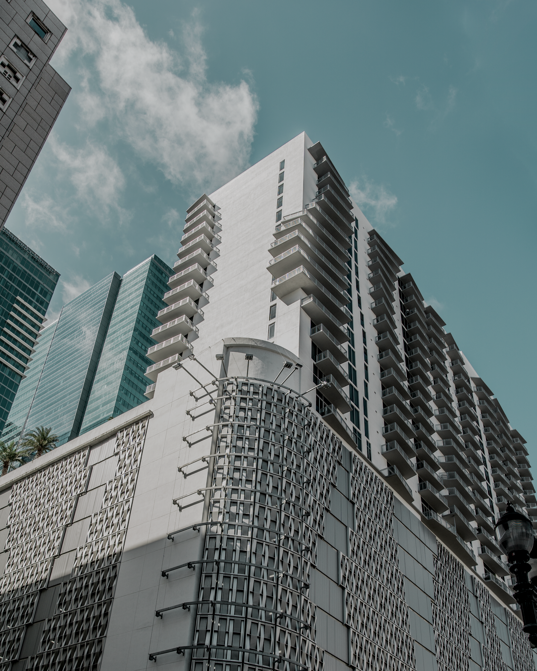
JOINVILLE
100%
100% EMPREENDEDORISMO
100% Cooperativismo
100% VOLUNTARIADO
100% Inovação
100% Turismo
100% Arte
100% TRANSFORMAÇÃO
100% Cultura

